Slide 1


Slide 2

AULA 12

Slide 3

"Capacitar o aluno no entendimento de conceitos básicos de estatística e análise de dados.“
"Preparar os alunos para entender e desempenhar conceitos futuros relacionados a Análise Exploratória de Dados e Machine Learning"
Data Analysis Fundamentals
Alcides C. Araújo

Slide 4


Conceitos iniciais
Teste Qui-Quadrado (prática Python)

Slide 5
Conceitos
Procedimento geral
Testes de aderência
Testes de Homogeneidade
Testes de independência

Slide 6
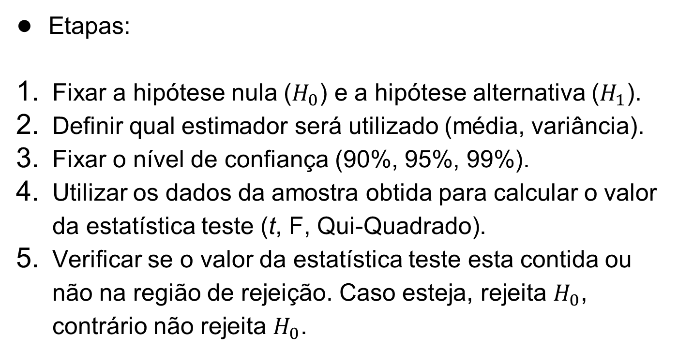
Procedimento Geral
Etapas:
Fixar a hipótese nula ($H_{0}$) e a hipótese alternativa ($H_{1}$).
Definir qual estimador será utilizado (média, variância).
Fixar o nível de confiança (90%, 95%, 99%).
Utilizar os dados da amostra obtida para calcular o valor da estatística teste (t, F, Qui-Quadrado).
Verificar se o valor da estatística teste esta contida ou não na região de rejeição. Caso esteja, rejeita $H_{0}$, contrário não rejeita $H_{0}$.

Slide 7
Teste Qui-Quadrado
No Python, o teste qui-quadrado é realizado pelas funções chisquare() e chis2_contingency()
Parâmetros:
observed – tabela de contingência (tabela cruzada)
correction – aplicar correção de Yates (usada quando temos frequências menores que 10)

Slide 8
Teste Qui-Quadrado
O teste Qui-Quadrado é aplicado nos seguintes testes:
Teste de aderência
Teste de homogeneidade
Teste de independência

Slide 9
Teste de aderência
Teste de aderência busca verificar se o comportamento da população segue uma distribuição especificada.
Problema exemplo:
Um gerente deseja testar a frequência esperada e observada de pessoas que visitam uma loja por dia da semana. Os resultados são visualizados na tabela abaixo:
Dia da semana | Dom. | Seg. | Ter. | Qua. | Qui. | Sex. | Sáb.
Frequência esperada | 25% | 5% | 10% | 10% | 10% | 15% | 25%
Frequência observada | 180 | 20 | 30 | 35 | 28 | 100 | 150
Estes percentuais são hipóteses do gerente.

Slide 10
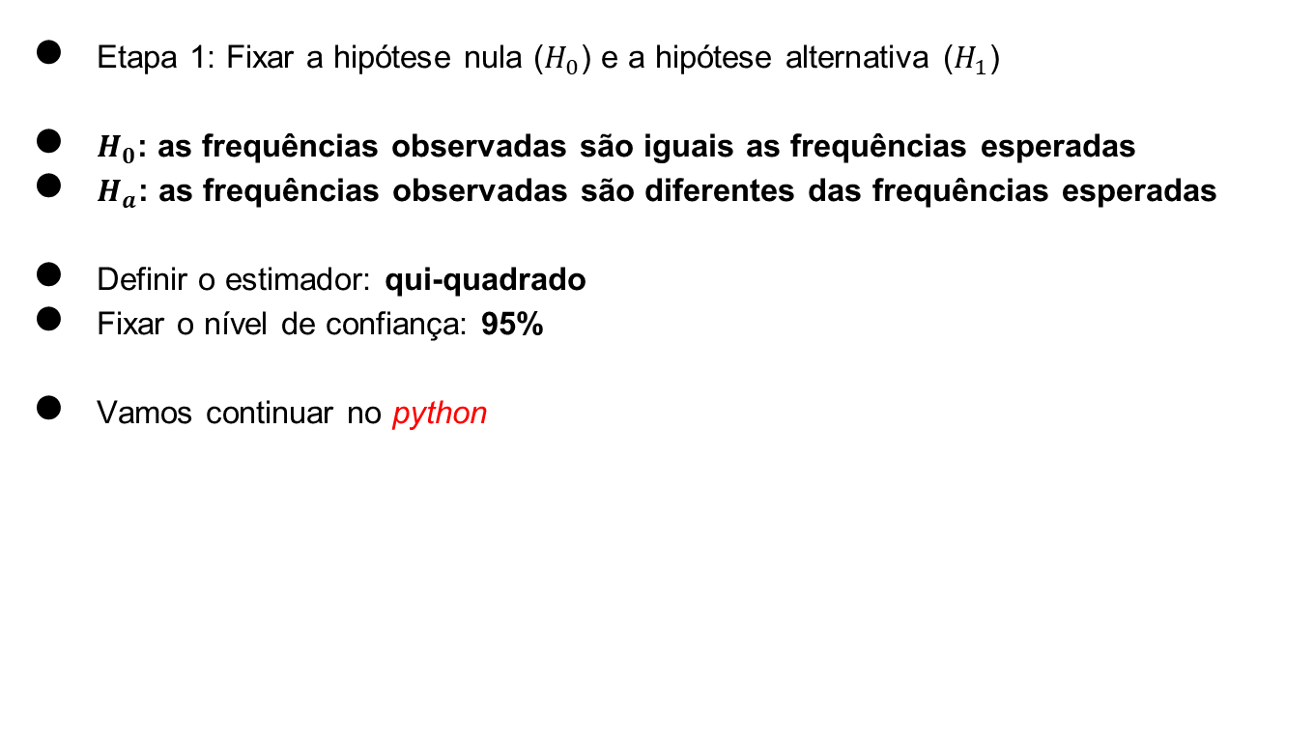
Teste Qui-Quadrado - resolução
Etapa 1: Fixar a hipótese nula ($H_{0}$) e a hipótese alternativa ($H_{1}$)
$H_{0}$: as frequências observadas são iguais as frequências esperadas
$H_{a}$: as frequências observadas são diferentes das frequências esperadas
Definir o estimador: qui-quadrado
Fixar o nível de confiança: 95%
Vamos continuar no python

Slide 11

Teste Qui-Quadrado - resolução
Rejeitar ou não rejeitar $H_{0}$?
O valor de 52,2 está dentro da região de rejeição. Deste modo, rejeitamos a hipótese nula, ou seja, os valores esperados pelo gerente é diferente do observado.
Criamos as frequências observadas
Criamos as frequências esperadas
Aplicamos o teste de qui-quadrado
Valor do Qui-Quadrado
p-value < 0,05. rejeita H0

Slide 12
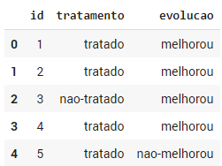
Teste de homogeneidade
Testes de homogeneidade visam comparar 2 populações quando temos variáveis categóricas
Problema exemplo:
Uma farmacêutica está buscando comparar se os pacientes que estão recebendo tratamento estão melhorando da doença.
Exemplo dos dados

Slide 13

Teste Qui-Quadrado - resolução
Etapa 1: Fixar a hipótese nula ($H_{0}$) e a hipótese alternativa ($H_{1}$)
$H_{0}$: a evolução dos pacientes tratados são iguais aos dos não tratados
$H_{a}$: a evolução dos pacientes tratados são diferentes aos dos não tratados
Definir o estimador: qui-quadrado
Fixar o nível de confiança: 95%
Vamos resolver no Python:

Slide 14
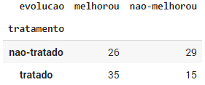
Teste Qui-Quadrado
Carregar os dados do problema
Estimar as estatísticas descritivas:
Criar tabela de contingência (tabela cruzada)
Tabela cruzada. Podemos observar que nenhuma frequência ficou menor que 10.

Slide 15


Teste Qui-Quadrado - resolução
Rejeitar ou não rejeitar $H_{0}$?
O valor de 5,5569 está dentro da região de rejeição. Deste modo, rejeitamos a hipótese nula, ou seja, os pacientes tratados estão melhorando da doença.
Aplicamos o teste de qui-quadrado.
Correção de Yates não aplicada porque nenhuma frequência ficou menor que 10.
chi: estatística Qui-Quadrado
p: p-value
gl: grau de liberdade
t_esp = frequências esperadas
p-value < 0,05. rejeita H0

Slide 16
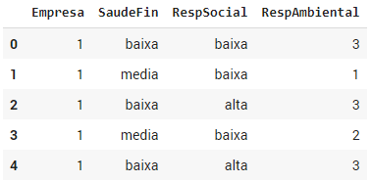
Teste Qui-Quadrado
Testes de independência visam verificar a existência de associação entre 2 variáveis categóricas:
Problema exemplo:
Existe associação entre Saúde Financeira e Responsabilidade Social nas empresas? Vejamos os dados da tabela:
Exemplo dos dados

Slide 17
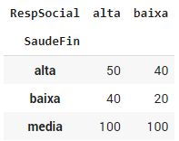
Teste Qui-Quadrado
Carregar os dados do problema
Estimar as estatísticas descritivas:
Tabela cruzada. Podemos observar que nenhuma frequência ficou menor que 10.

Slide 18

Teste Qui-Quadrado - resolução
Etapa 1: Fixar a hipótese nula ($H_{0}$) e a hipótese alternativa ($H_{1}$)
$H_{0}$: não Existe associação entre Saúde Financeira e Resp. Social
$H_{a}$: Existe associação entre Saúde Financeira e Resp. Social
Definir o estimador: qui-quadrado
Fixar o nível de confiança: 95%
Vamos analisar no Python:

Slide 19


Teste Qui-Quadrado - resolução
Aplicamos o teste
de qui-quadrado.
Rejeitar ou não rejeitar $H_{0}$?
O valor de 5,244 NÃO está dentro da região de rejeição. Deste modo, não rejeitamos a hipótese nula, ou seja, não existe associação entre Saúde Financeira e Responsabilidade Social.
Correção de Yates não aplicada porque nenhuma frequência ficou menor que 10.
chi: estatística Qui-Quadrado
p: p-value
gl: grau de liberdade
t_esp = frequências esperadas
p-value > 0,05. não rejeita H0

Slide 20
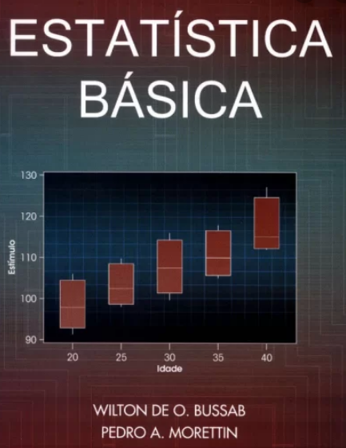
Onde estudar mais!!
Leitura
Vídeos
Distribuição Qui-Quadrado: https://pt.khanacademy.org/math/statistics-probability/inference-categorical-data-chi-square-tests/chi-square-goodness-of-fit-tests/v/chi-square-distribution-introduction
Teste Qui-Quadrado: https://pt.khanacademy.org/math/statistics-probability/inference-categorical-data-chi-square-tests/chi-square-goodness-of-fit-tests/v/pearson-s-chi-square-test-goodness-of-fit
Teste Qui-Quadrado para tabelas cruzadas: https://pt.khanacademy.org/math/statistics-probability/inference-categorical-data-chi-square-tests/chi-square-tests-for-homogeneity-and-association-independence/v/contingency-table-chi-square-test
https://machinelearningmastery.com/chi-squared-test-for-machine-learning/

Slide 21



